Slide 1
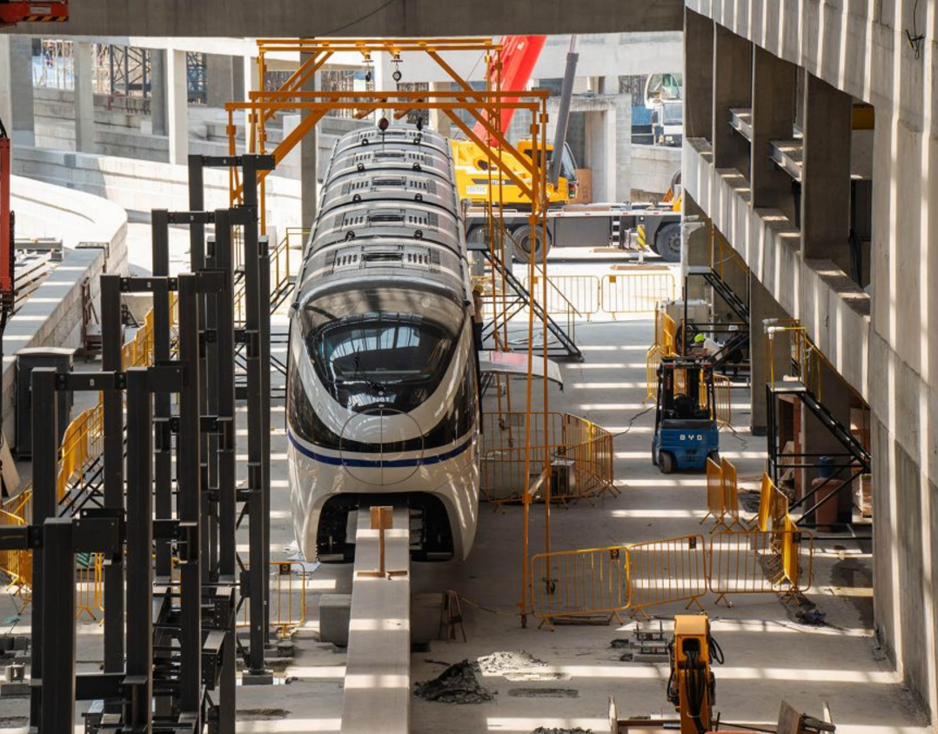


ESTUDO SOBRE REDE SEM FIO APLICADA NA GEOLOCALIZAÇÃO DE AGENTES CIRCULANTES
Centro Universitário FEI
Erich Ramos Borges
Gabriel Marques Silva
Robert Riveira M. da Silva
Otavio Meves Ribeiro
Vinícius Henrique S. de Melo
Weslley Silva Santos

Slide 2
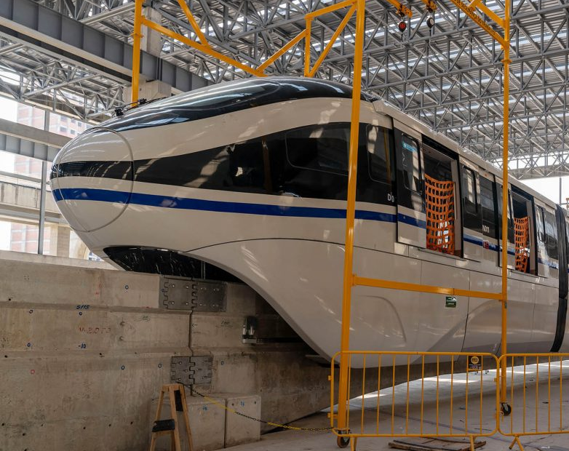
INTRODUÇÃO

Slide 3

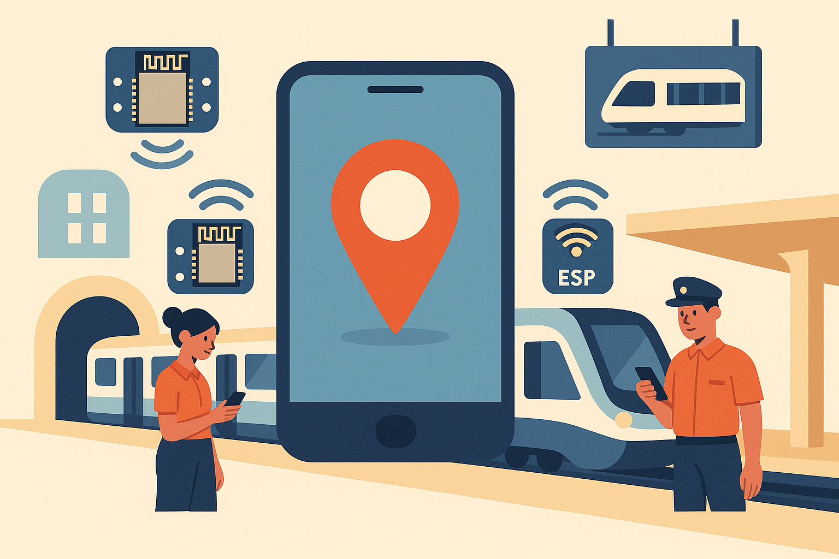

Cenário Atual de Dispositivos IoT para Geolocalização
Importância dos Serviços Baseados em Localização (LBS):
Essenciais para processos que requerem informações de localização;
Aplicações diversas: supermercados, militares, industriais, transporte (ex: metrô).
Desafios de Precisão em Localizações Internas:
Sistemas internos apresentam dificuldades para precisão adequada;
GPS eficiente para locais externos, mas limitado em ambientes internos.
Tecnologias Alternativas para Localização Interna:
Bluetooth Low Energy (BLE): Utilizado com ESP32 para
superar limitações do GPS em locais fechados.
Wi-Fi (ex: ESP8266 com RSSI): Popular em IoT, evita necessidade de nova infraestrutura.
Fonte: Próprio Autor

Slide 4
Automação GOa4
Características Principais:
Operação totalmente automática sem a necessidade de operadores a bordo;
Disponibilidade desvinculada com localização e operação dos trens independentes da disponibilidade de operadores;
Flexibilidade na capacidade máxima de adaptação às demandas operacionais;
Segurança com risco mínimo de erro humano, com suporte adicional como Portas de Plataforma (PSD).
Fonte: Strategic Implications of Unattended Train Operation – CoMET 2013 Case Study.
Fonte: Próprio Autor

Slide 5

Impactos Operacionais – GOa4
Impactos Operacionais:
Redução de Custos: OPEX menor comparado a outros níveis de automação;
Confiabilidade: Menos incidentes operacionais e resposta mais rápida em casos de falhas;
Atendimento ao Cliente: Experiência aprimorada por meio de monitoramento centralizado no CCO.
Fonte: Strategic Implications of Unattended Train Operation – CoMET 2013 Case Study.
Fonte: Próprio Autor

Slide 6
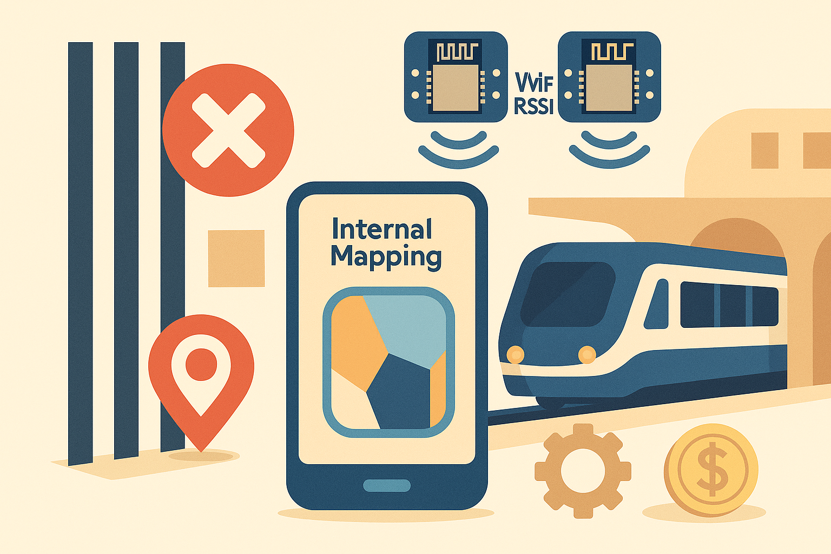

Proposta de Projeto
Problema proposto: Desenvolver um sistema capaz de melhorar o tempo de resposta e ação dos agentes circulantes do Metrô em situações de incidentes.
Desafio: Solução escalável, de baixo custo, utilizando a infraestrutura e operações já existentes no Metrô.
Solução Proposta:
Uso do ESP32-C6 para geolocalização dos agentes circulantes utilizando Wi-Fi 6 e MQTT;
Identificação de áreas de proximidade ao invés de coordenadas exatas;
Interface interativa para acompanhamento dos incidentes e dispositivos.
Benefícios: Sistema simples e de baixo custo, não necessitando alto investimento em equipamentos e infraestrutura, interface de fácil utilização.
Wifi
RSSI
Fonte: Próprio Autor

Slide 7
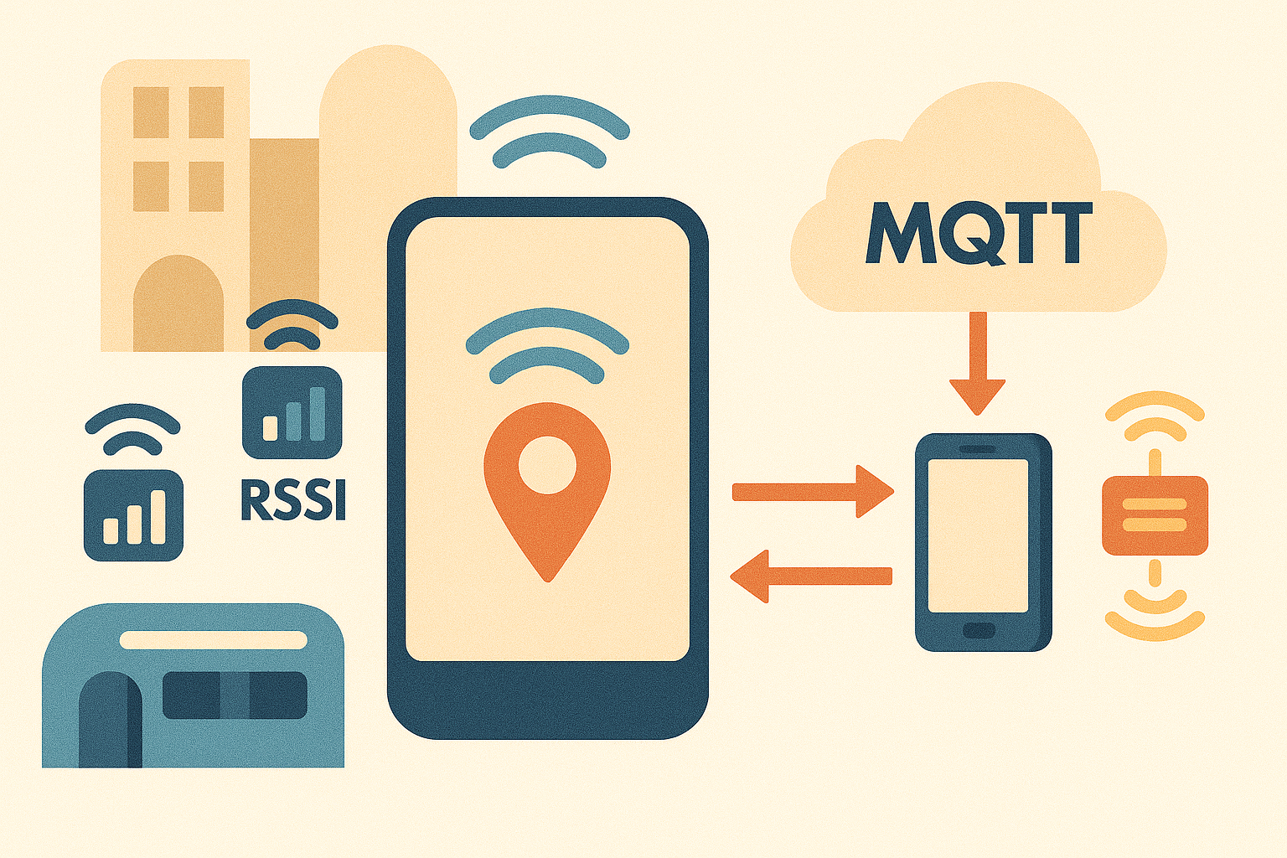
Tecnologias Utilizadas
Hardware: ESP32-C6, baterias, display OLED, boost converter;
Software: ESP-IDF, Python, Dash, Streamlit, MQTT, SQL Server, Power BI;
Rede: Wi-Fi 6 (infraestrutura do metrô);
Visualização: Dashboards com mapas e filtros.
Fonte: Próprio Autor

Slide 8

Proteção de Dados
Princípios fundamentais:
Respeitar a privacidade dos funcionários é um compromisso ético e legal.
Todos devem ser informados sobre como os dados são coletados e utilizados.
A localização dos funcionários só deve ser monitorada em situações justificáveis, como emergências ou segurança operacional.
LGPD:
Os funcionários devem ser previamente informados sobre o uso de seus dados de localização.
A coleta e uso desses dados requerem consentimento explícito, em conformidade com as exigências da LGPD.

Slide 9
METODOLOGIA

Slide 10
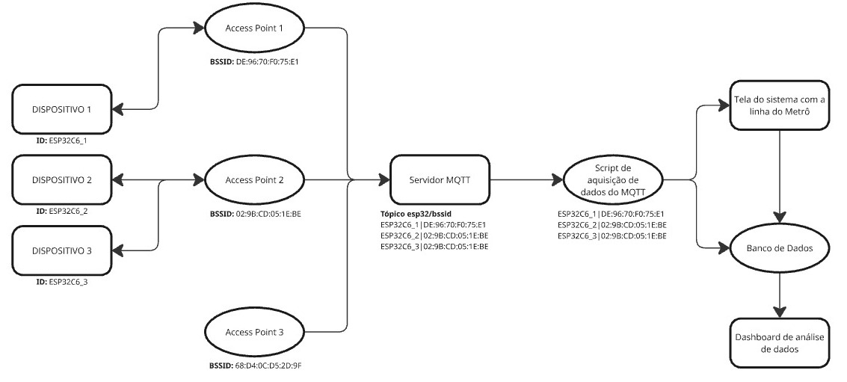

Slide 11
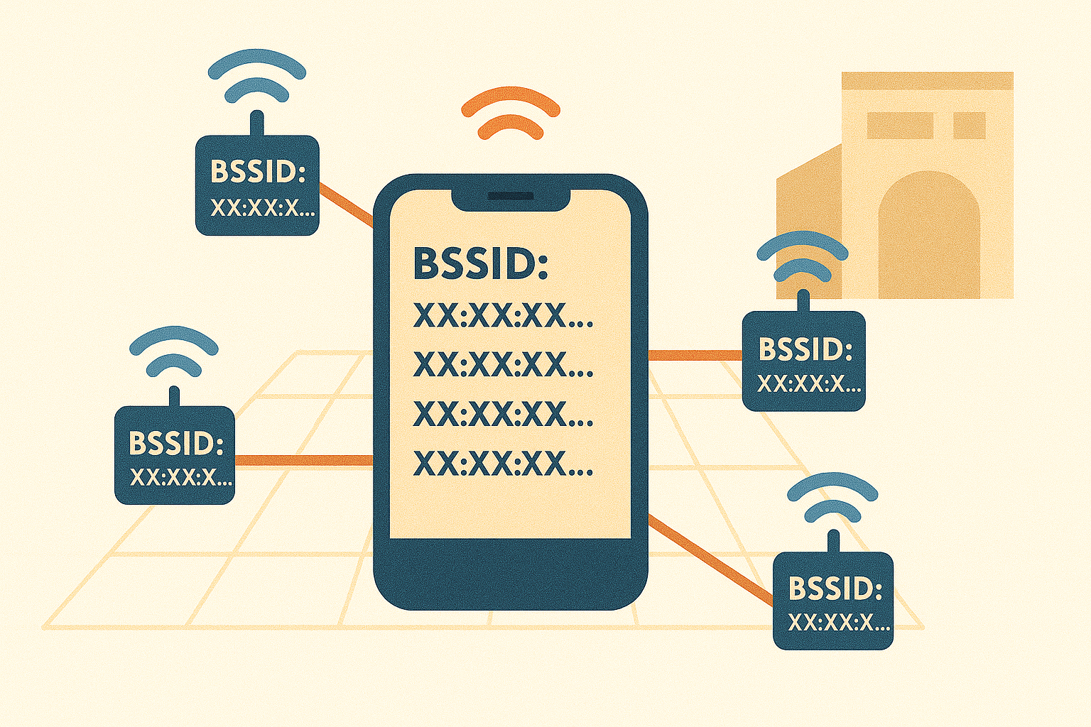
Estratégia de Localização do Projeto
Estratégia Adotada:
Baseada em obtenção do identificador único dos pontos de acesso BSSID (Basic Service Set Identifier).
Características do Método:
Identificação única do ponto de acesso utilizando o endereço MAC;
Pontos de acesso previamente mapeados para determinar a localização.
Fonte: Próprio Autor

Slide 12
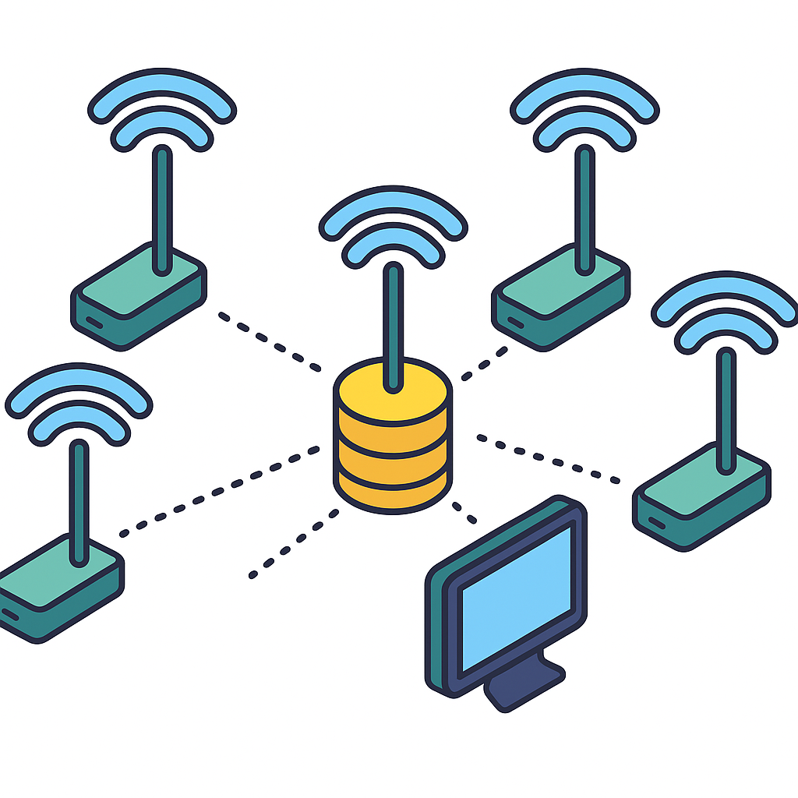
Funcionamento do Sistema de Localização
Dispositivos ESP32-C6:
Realizam varredura de rede Wi-Fi 6;
Coletam intensidade de sinal e identificação dos Access Points (APs);
Enviam dados para a base de dados.
Fluxo de Dados:
Access Points (APs): Recebem e retransmitem informações;
MQTT Broker: Gerencia e distribui os dados para o banco de dados;
Banco de Dados: Armazena as informações coletadas;
Sistema Supervisório:
Realiza a coleta de dados.
Apresenta visualmente:
Localização dos dispositivos;
Estado atual;
Cálculos de tempo de resposta e distância.
Fonte: Próprio Autor

Slide 13
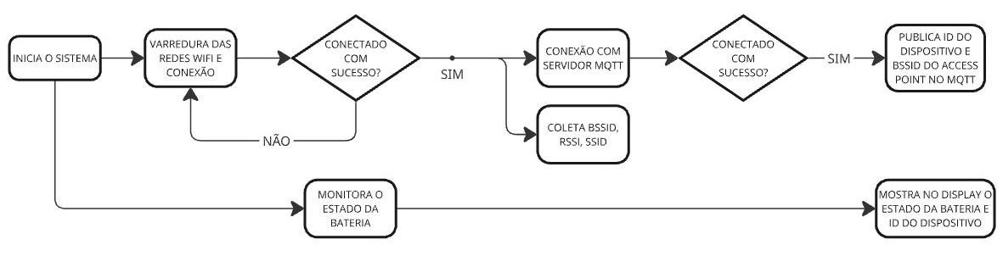
Algoritmo do Microcontrolador
Fonte: Próprio Autor

Slide 14
RESULTADOS

Slide 15
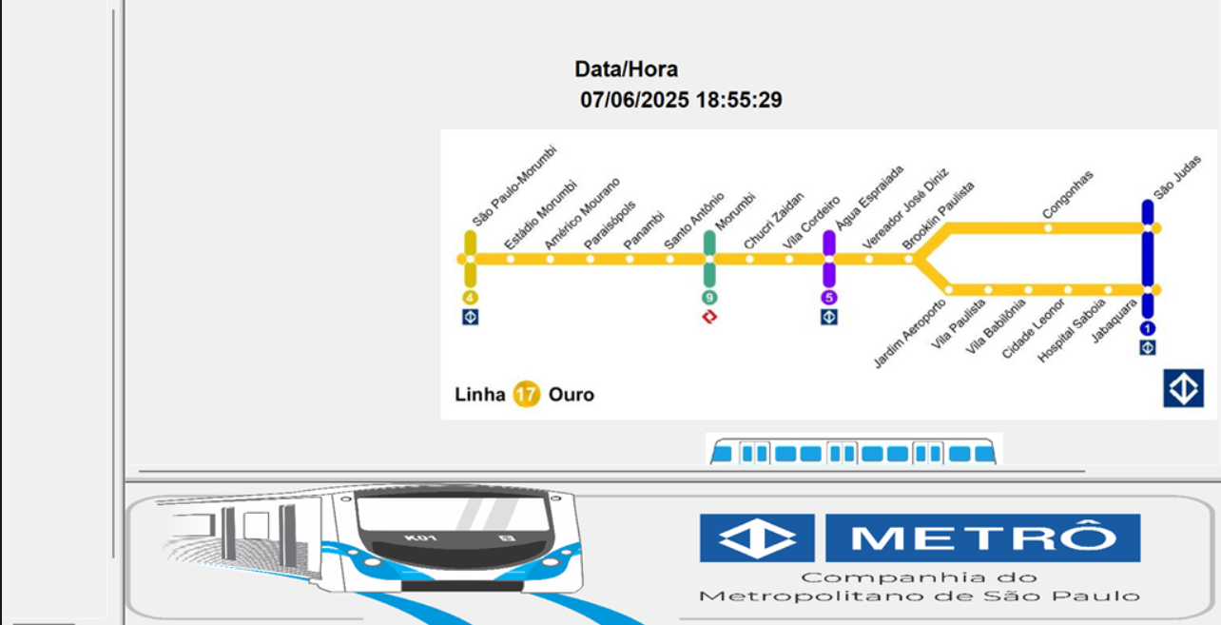
Interface Testada em Elipse E3
Fonte: Próprio Autor

Slide 16
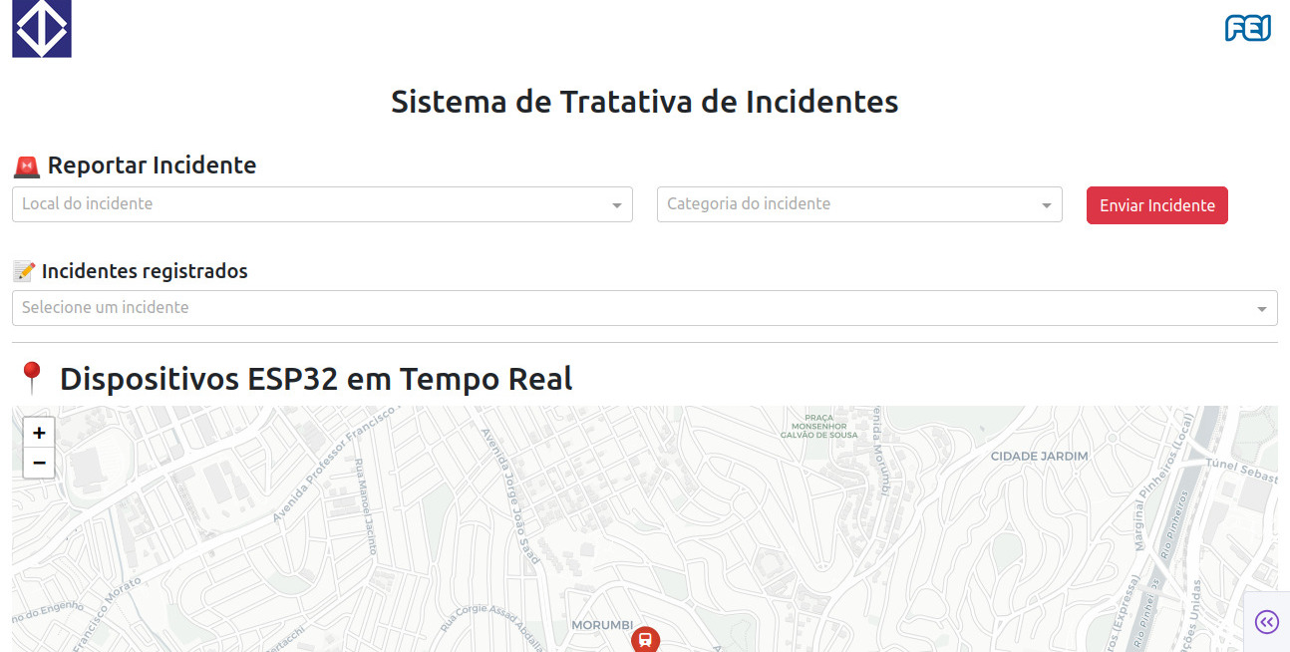
Interface Gráfica em Dash
Fonte: Próprio Autor

Slide 17
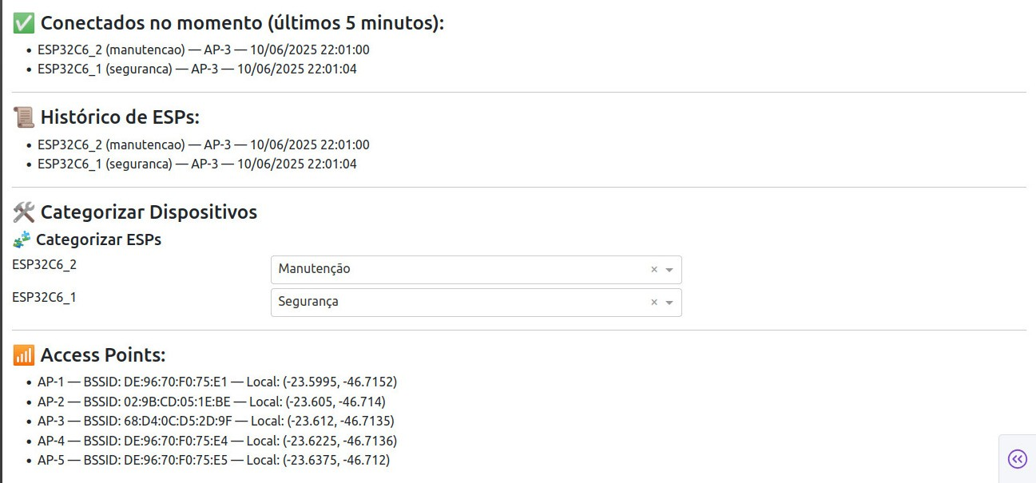
Interface Exibindo Histórico de Incidentes
Fonte: Próprio Autor

Slide 18
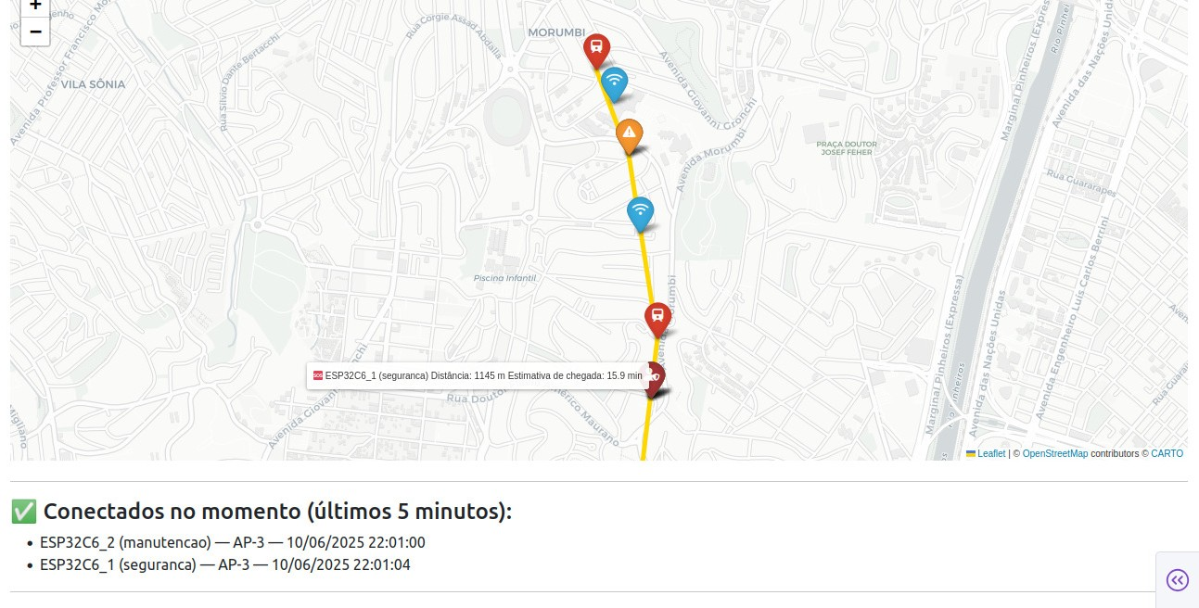
Interface Exibindo Agentes Mais Próximos
Fonte: Próprio Autor

Slide 19
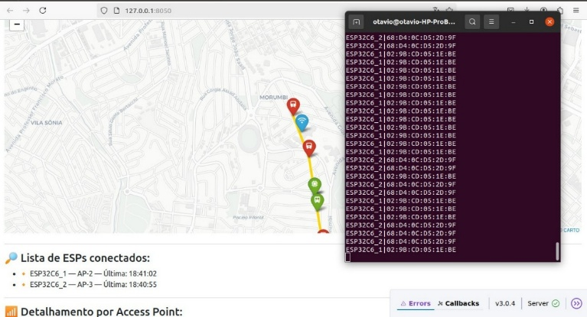
Interface com Dados de Localização
Fonte: Próprio Autor

Slide 20
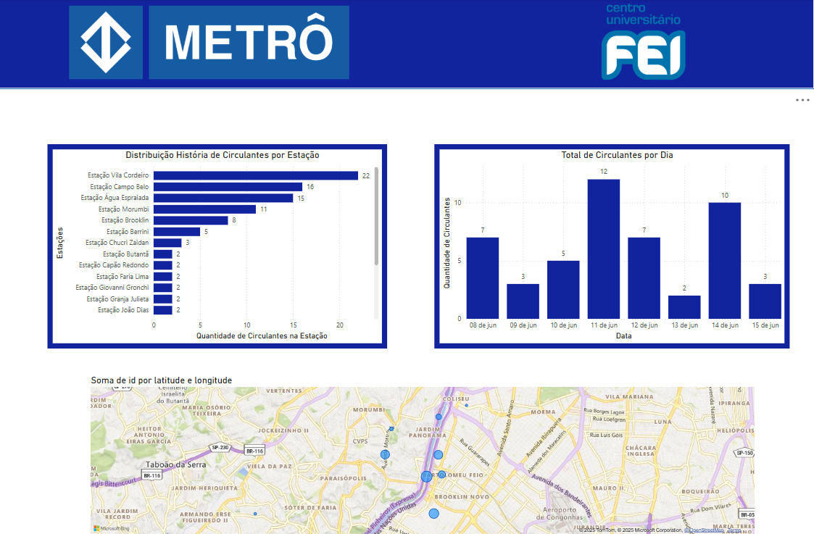
Interface no Power BI
Fonte: Próprio Autor

Slide 21
PROTÓTIPO

Slide 22
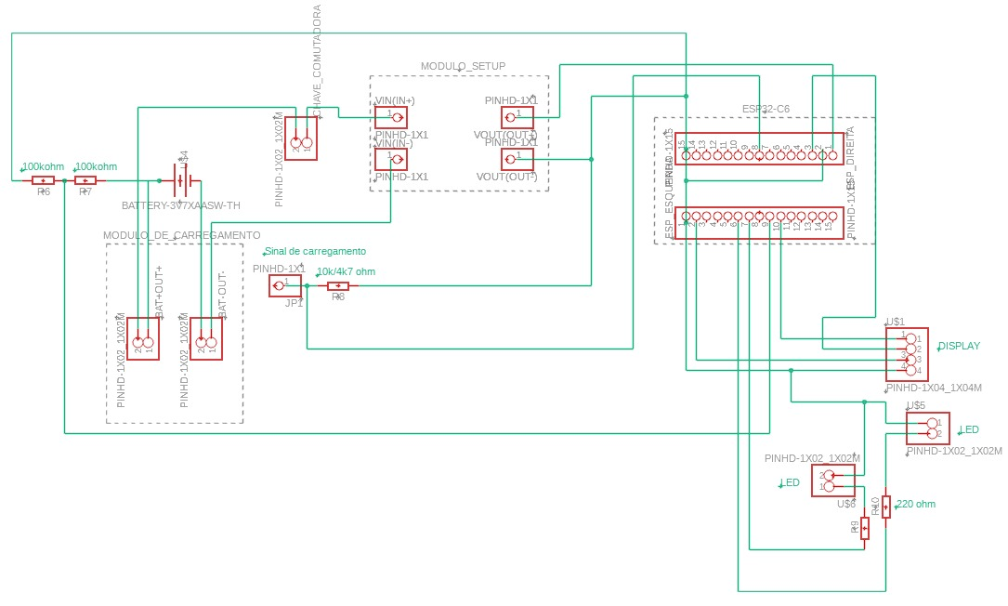
Hardware Projetado
Fonte: Próprio Autor

Slide 23
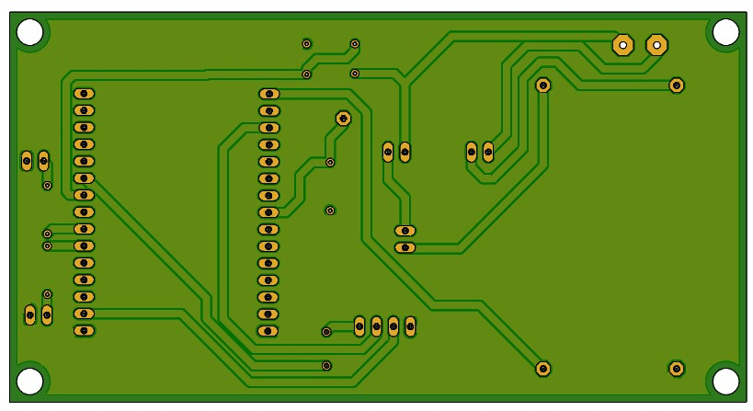
Placa de Circuito Impresso
Fonte: Próprio Autor

Slide 24
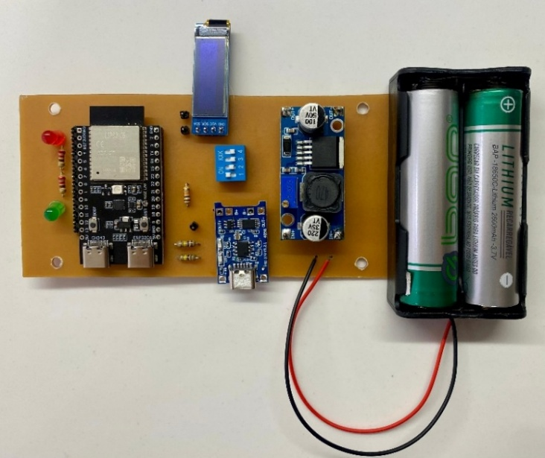
Placa de Circuito Impresso
Fonte: Próprio Autor

Slide 25
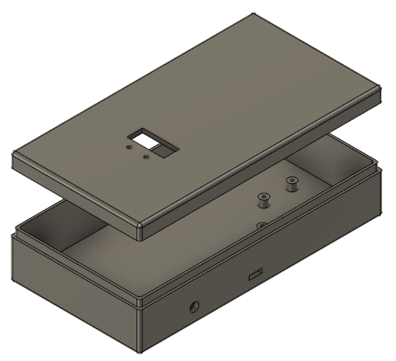
Modelagem 3D do Case
Fonte: Próprio Autor

Slide 26
Lista de Materiais

Slide 27
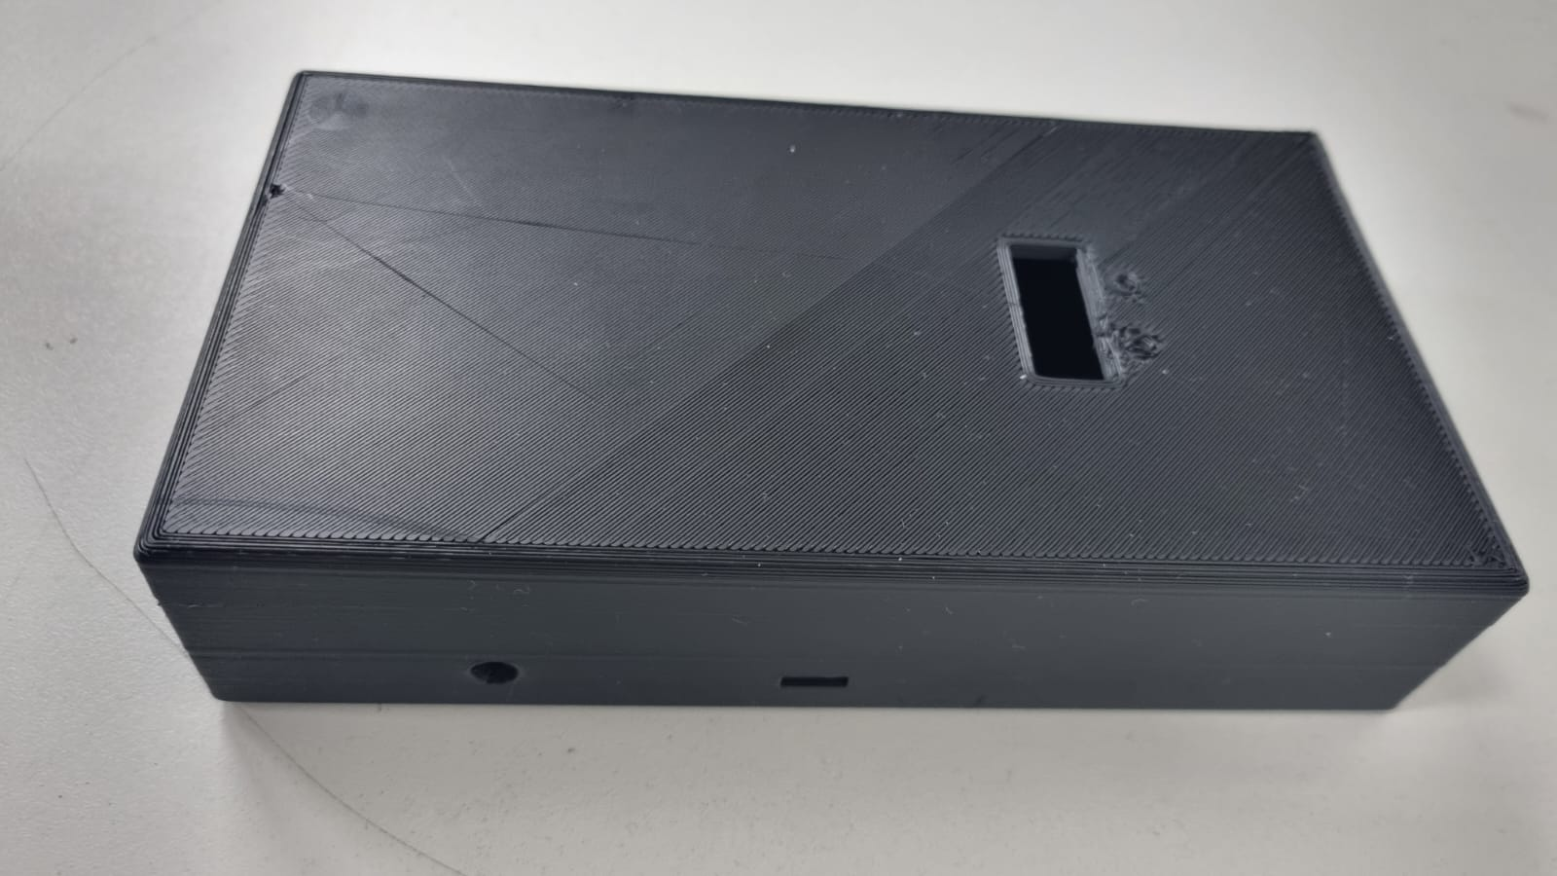
Dispositivo Proposto
+
Componentes Principais
Case
Impressa em 3D

Slide 28
CONCLUSÃO

Slide 29
Conclusão
Desenvolveu-se um sistema de geolocalização indoor com ESP32-C6 e Wi-Fi 6, voltado ao Metrô de São Paulo;
A solução identifica zonas de proximidade com base em BSSID, sem depender de coordenadas exatas;
Os dispositivos comunicam-se via MQTT com um painel python que exibe a posição estimada dos agentes;
Os testes indicaram operação estável, autonomia teórica de 11 horas e foi determinado baixo custo por unidade;
O projeto respeita a LGPD e pode ser integrado a sistemas como SCADA e PIMS, sendo escalável e aplicável em cenários reais.

Slide 30
Referências
DAI, J. et al. A survey of latest WI-Fi assisted indoor positioning on different principles. Sensors (Basel, Switzerland), v. 23, n. 18, 2023.
SOPHIA, S. et al. Bluetooth Low Energy based Indoor Positioning System using ESP32. 2021 Third International Conference on Inventive Research in Computing Applications (ICIRCA), 2 set. 2021.
MANIKANDAN et al. ESP-8266-based indoor localization system. 2023 Intelligent Computing and Control for Engineering and Business Systems (ICCEBS). Anais...IEEE, 2023.
PAULO, S. Indoor location system: Human tracking application in a ship maneuvering simulator. Disponível em: <https://bdta.abcd.usp.br/directbitstream/3d75e98c-4fb6-4fa3-86cd-1bba0d874014/Humberto%20Sassaki%20e%20Rodrigo%20Suguiura%20-monografia.pdf>. Acesso em: 24 out. 2024.
‌MOURA, André Iasi. WBSL: um sistema de localização de dispositivos móveis em redes Wi-fi. A. I. Moura. São Paulo, 2007.

Slide 31
Referências
MOURA, André Iasi. WBLS: Um Sistema de Localização de Dispositivos Móveis em Redes Wi-Fi. Universidade de São Paulo, 2007. Disponível em: https://www.teses.usp.br/teses/disponiveis/3/3141/tde-07012008-171855/pt-br.php. Acesso em: 24 nov. 2024.
RECK, Marcelo Sala. Beacons BLE – Bluetooth Low Energy: Design e Análise de um Sistema de Localização Indoor. Universidade de Caxias do Sul, 2016. Disponível em: https://repositorio.ucs.br/xmlui/bitstream/handle/11338/2455/TCC%20Marcelo%20Sala%20Reck.pdf?sequence=3&isAllowed=y. Acesso em: 24 nov. 2024. GUL, F. A. I.; TUDOSE, D.; T, URCANU, T. A versatile IoT development board for environmental sensing and biometric applications. In: ROEDUNET CONFERENCE: NETWORKING IN EDUCATION AND RESEARCH (ROEDUNET), 23., 2024, Bucharest. Proceedings [...]. Bucharest: IEEE, 2024. p. 1-6.
Barral Vales, V., Fernandez, O. C., Dominguez-Bolano, T., Escudero, C. J., & Garcia-Naya, J. A. (2022). Fine time measurement for the internet of things: A practical approach using ESP32. IEEE internet of things journal, 9(19), 18305–18318.

Slide 32

Obrigado a todos!

